Slide 1
Russian Welder Team
Автор: Котенков Артём Алексеевич

Slide 2

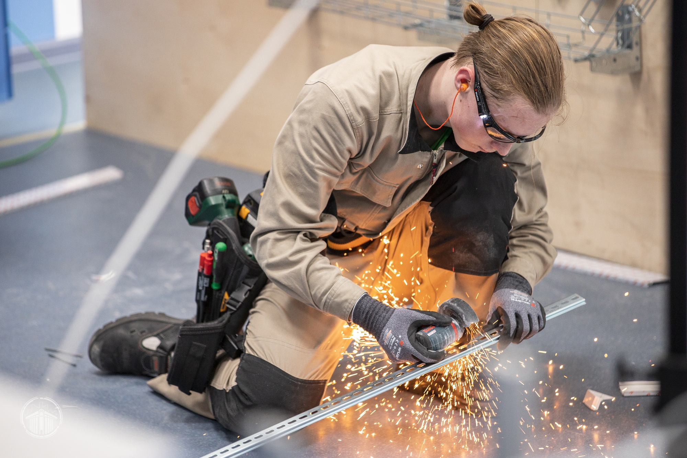
Целевая аудитория

Slide 3
Цели приложения

Slide 4
Функционал приложения

Slide 5
Функционал приложения

Slide 6
Планы на будущее

